Slide 1
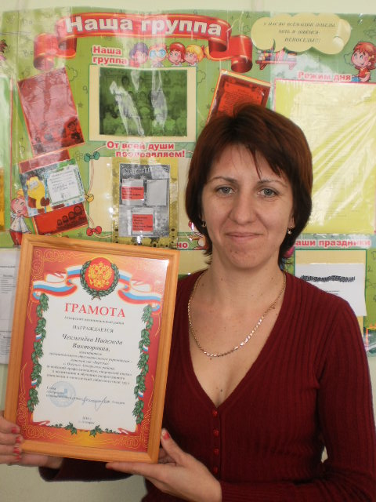
Муниципальное дошкольное образовательное учреждение –детский сад «Березка» с.Озерное Аткарского района Саратовской области
Чекменева
Надежда Викторовна

Slide 2
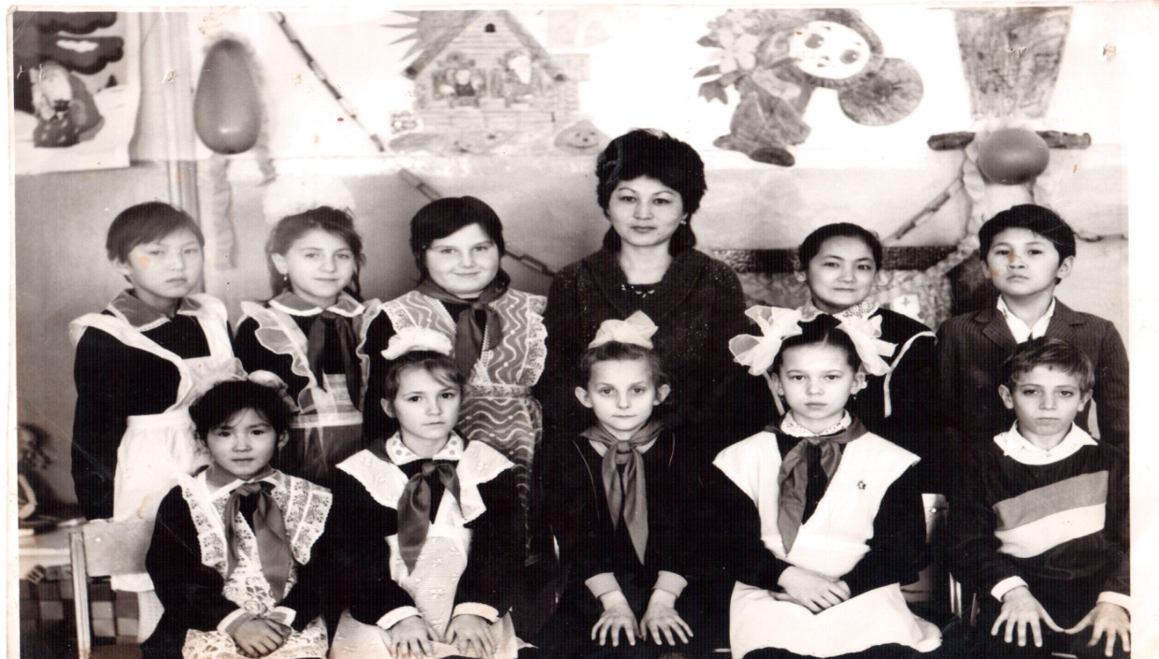
Скоротечна жизнь и нужно
Всё успеть и там и тут
Детство, юность пролетели

Slide 3
За спиной пединститут

Slide 4
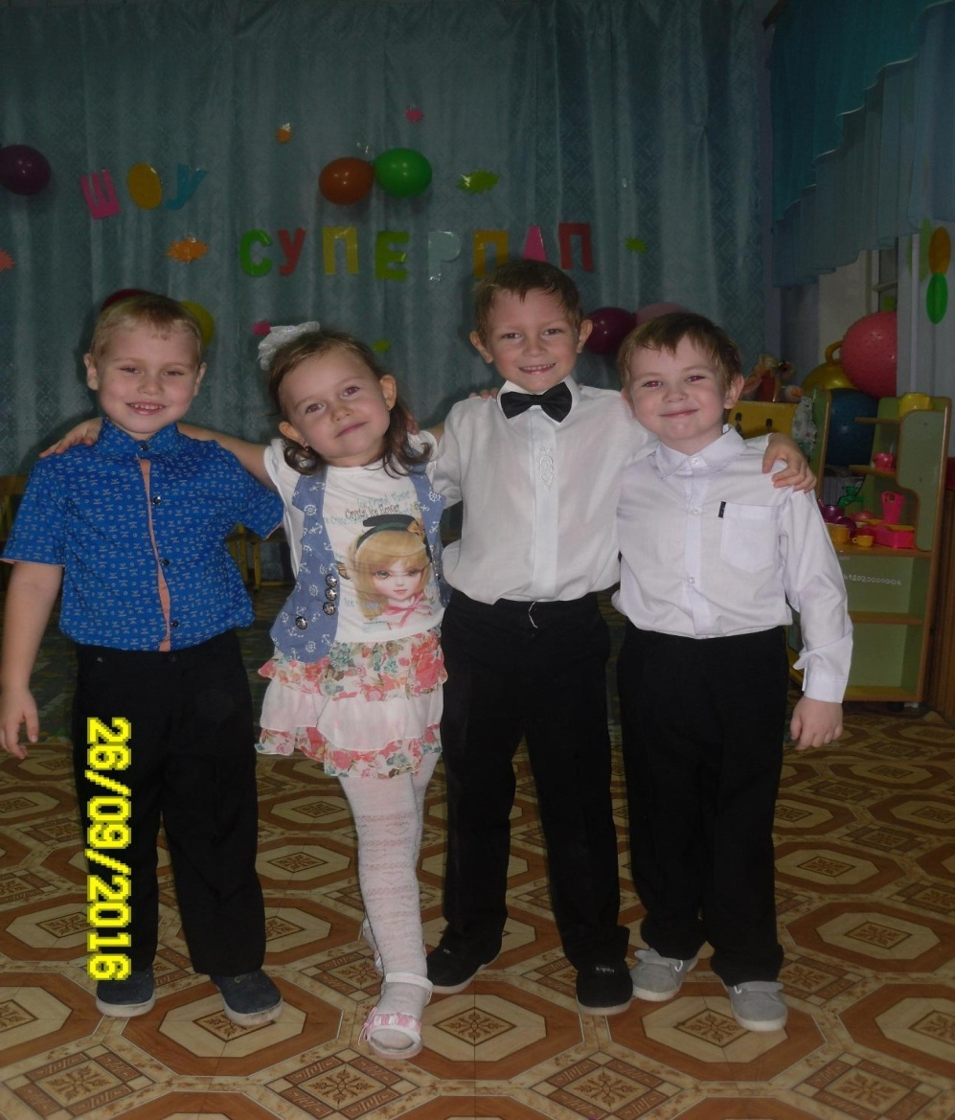
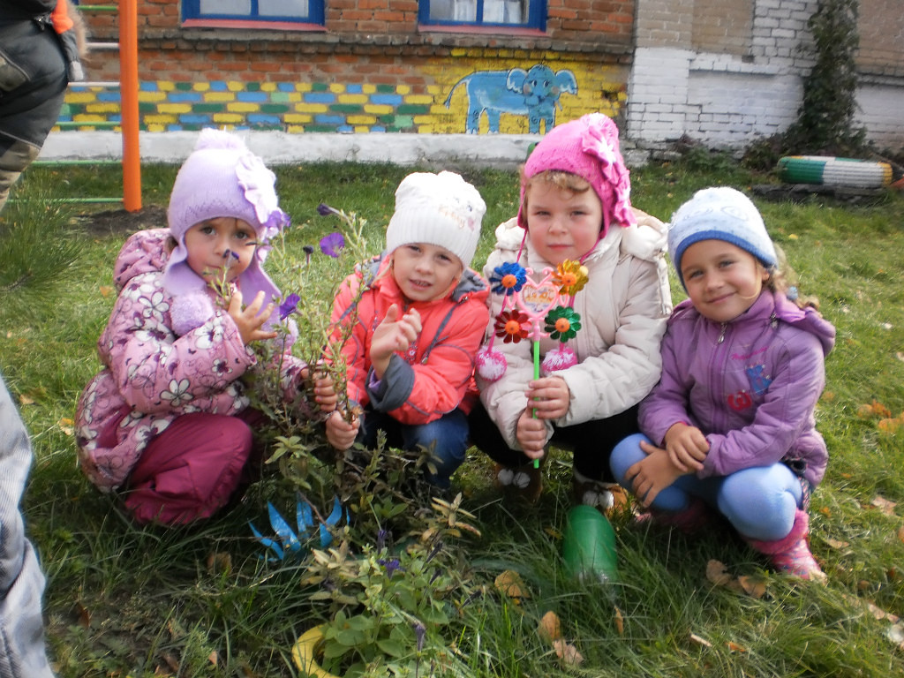
Убедилась я сама
Дети- это чудо света
К самым чудным чудесам
Я причислю чудо это

Slide 5
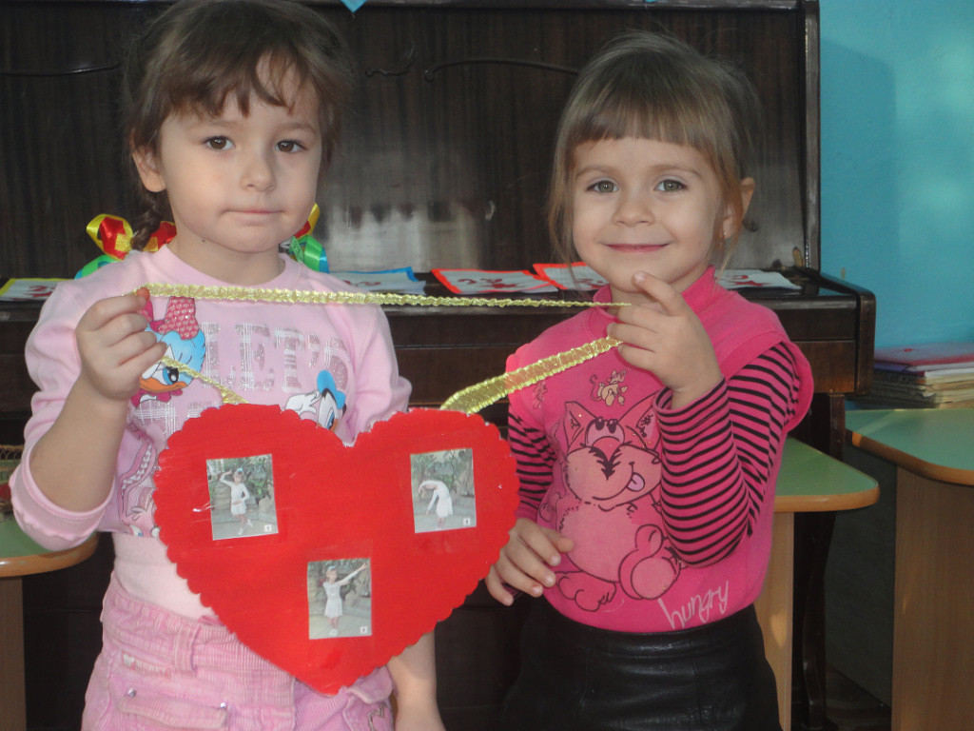
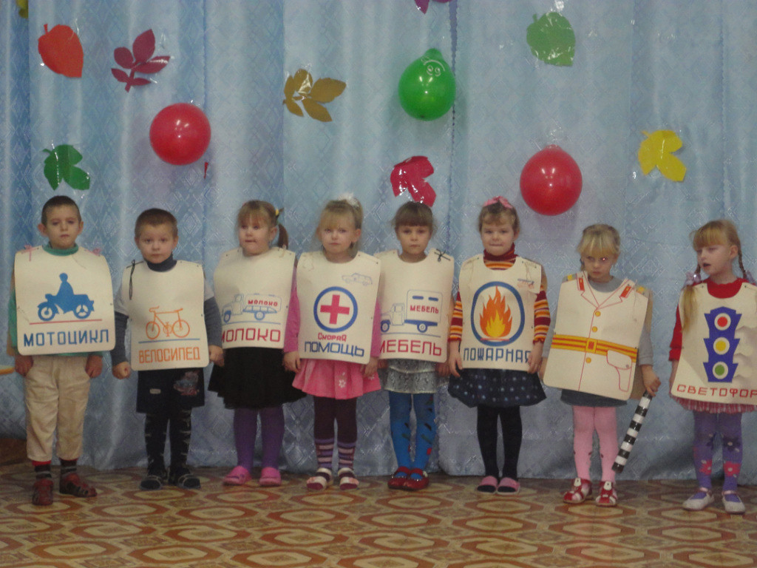
Мы пред будущем в ответе
Наша радость,боль и грусть
Наше будущее - дети,
Трудно с ними, ну и пусть!

Slide 6
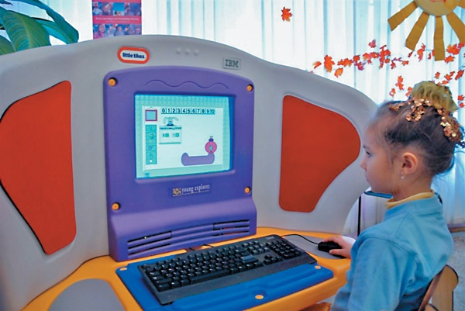
На занятиях применяю
Я все виды ТСО
И компьютер и кино!

Slide 7
Интернет опорой служит
Все найду там без труда
Презентацию составлю,
Отчитаюсь хоть куда!

Slide 8
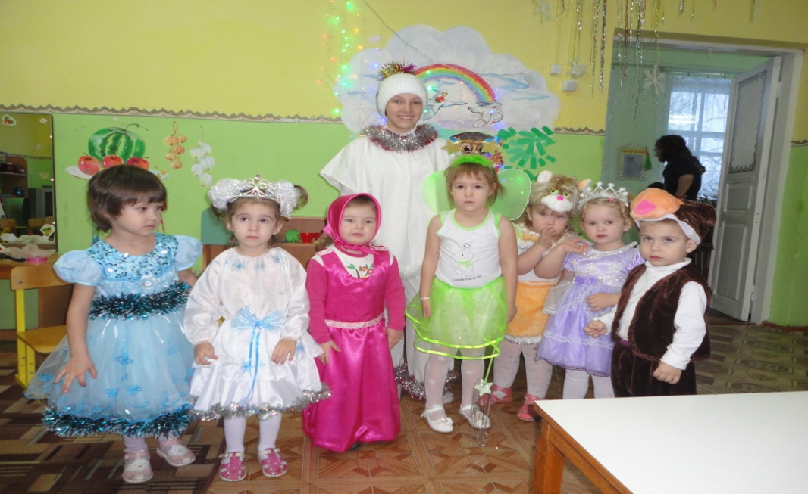
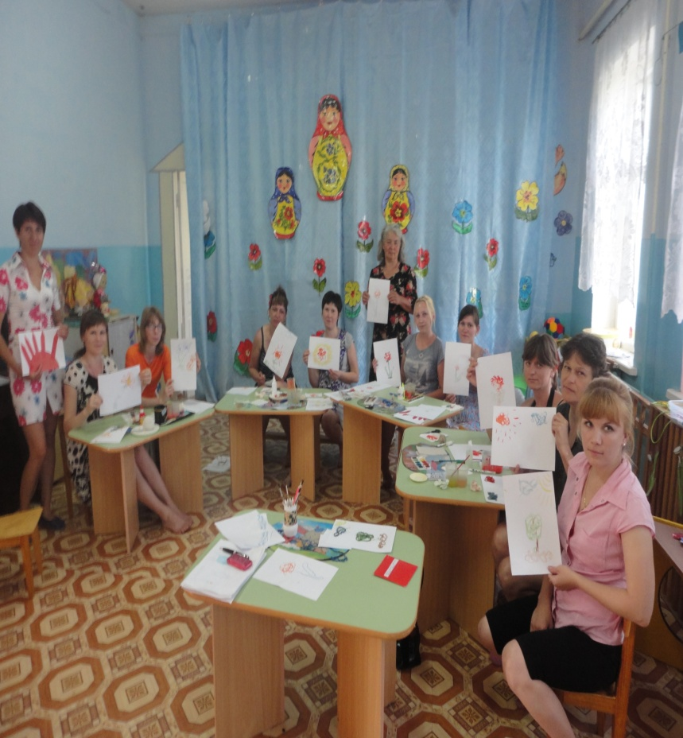
Встречи я организую
С интересными людьми

Slide 9
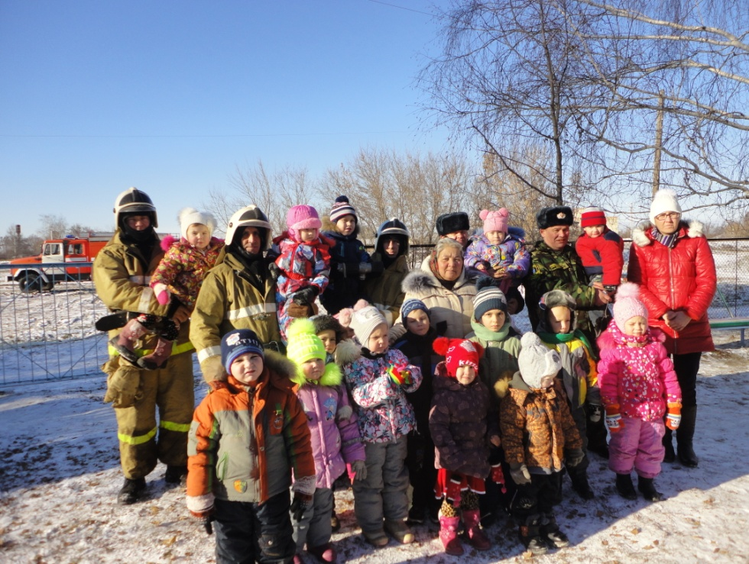
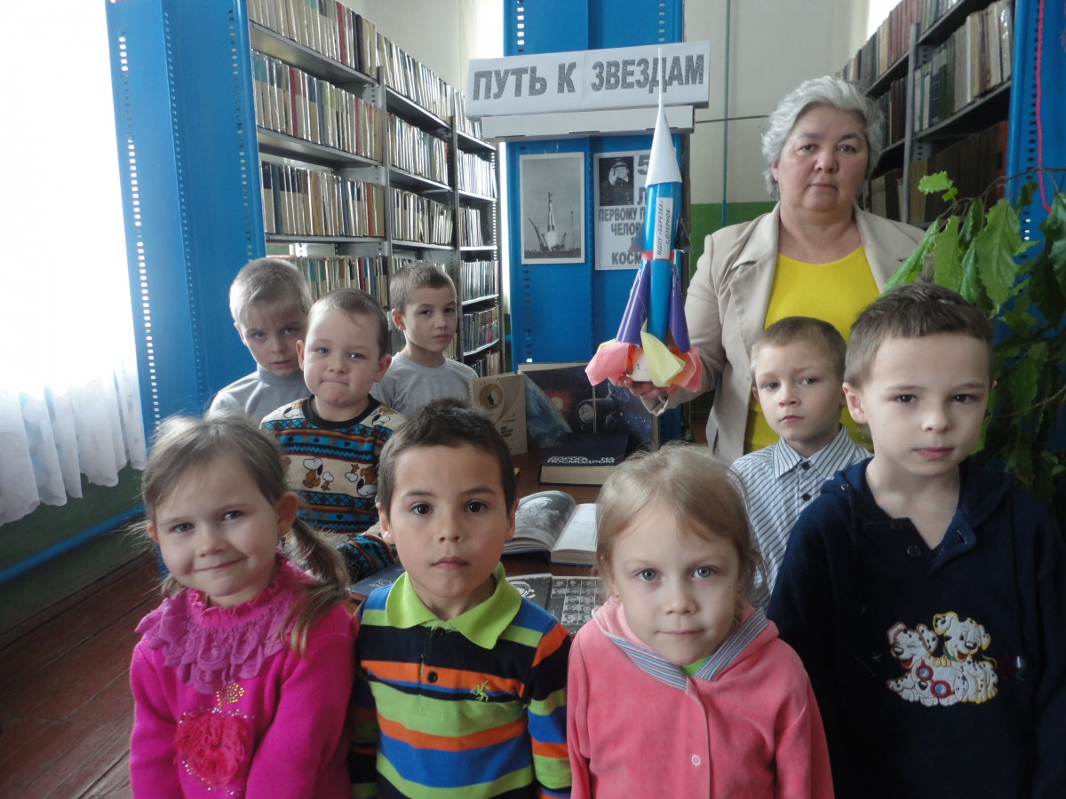
Очень любим посещать мы
Библиотечные часы!

Slide 10
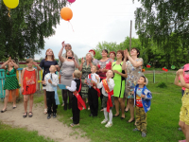
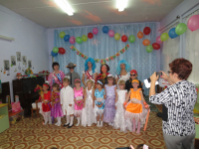
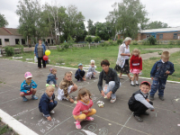
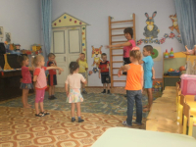
На веселые занятия
Приглашаю я гостей

Slide 11
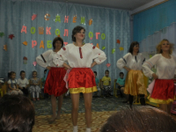
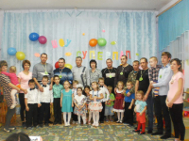
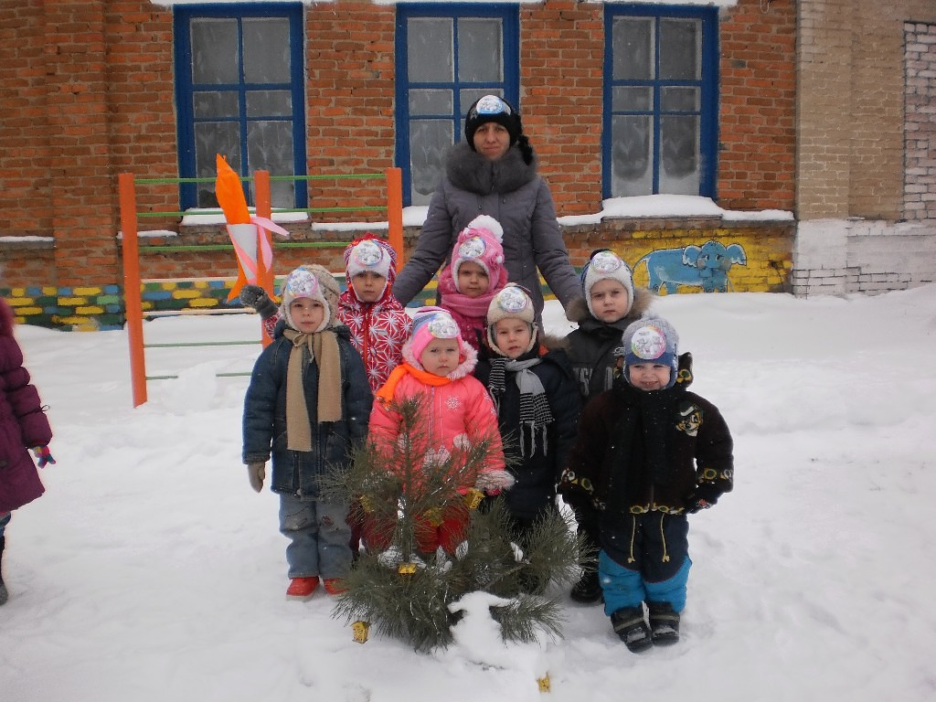
Игры, конкурсы, загадки

Slide 12
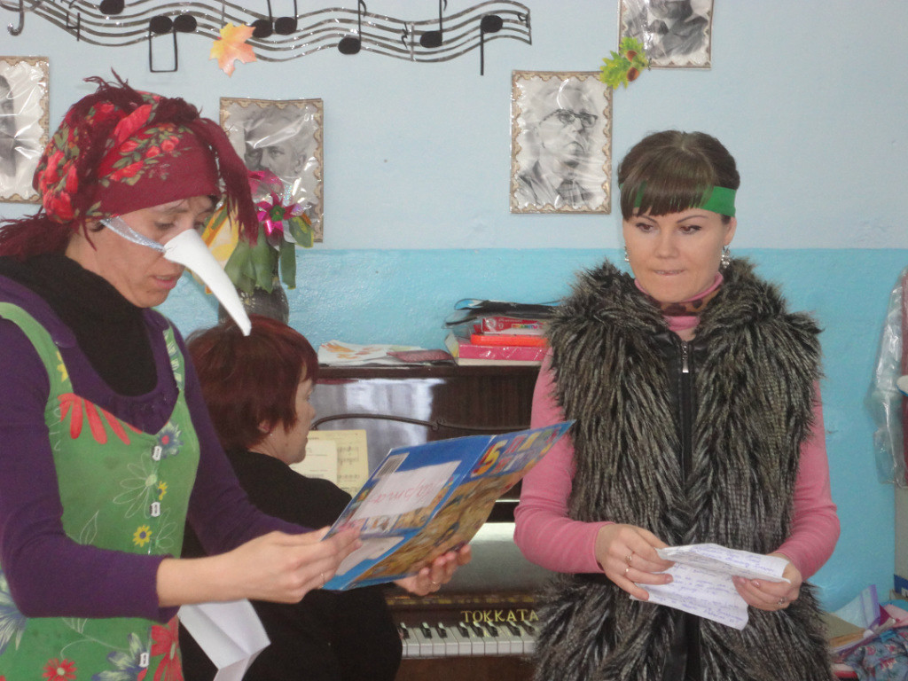
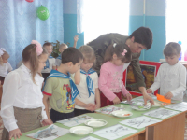
Провожу я для детей

Slide 13
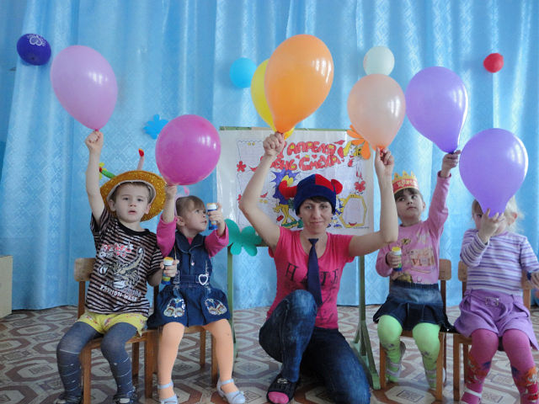
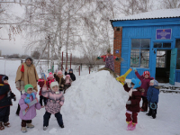
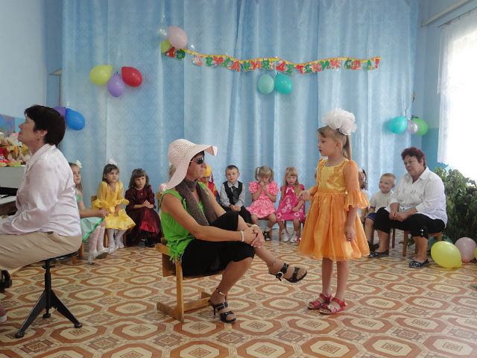

Slide 14
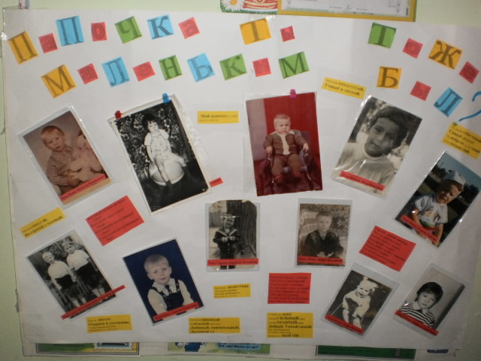
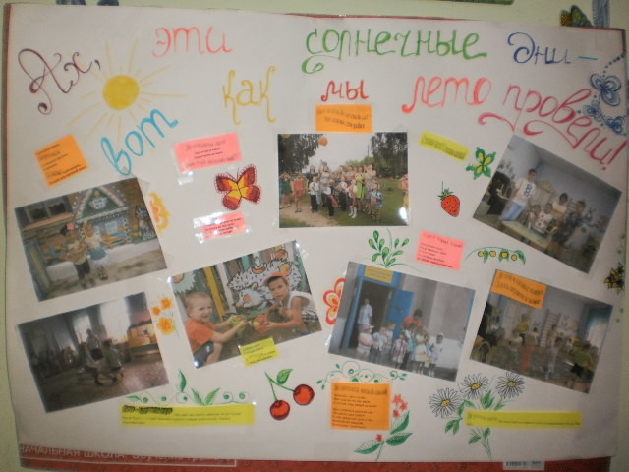
Выставку оформить можем
С детворою без труда!

Slide 15
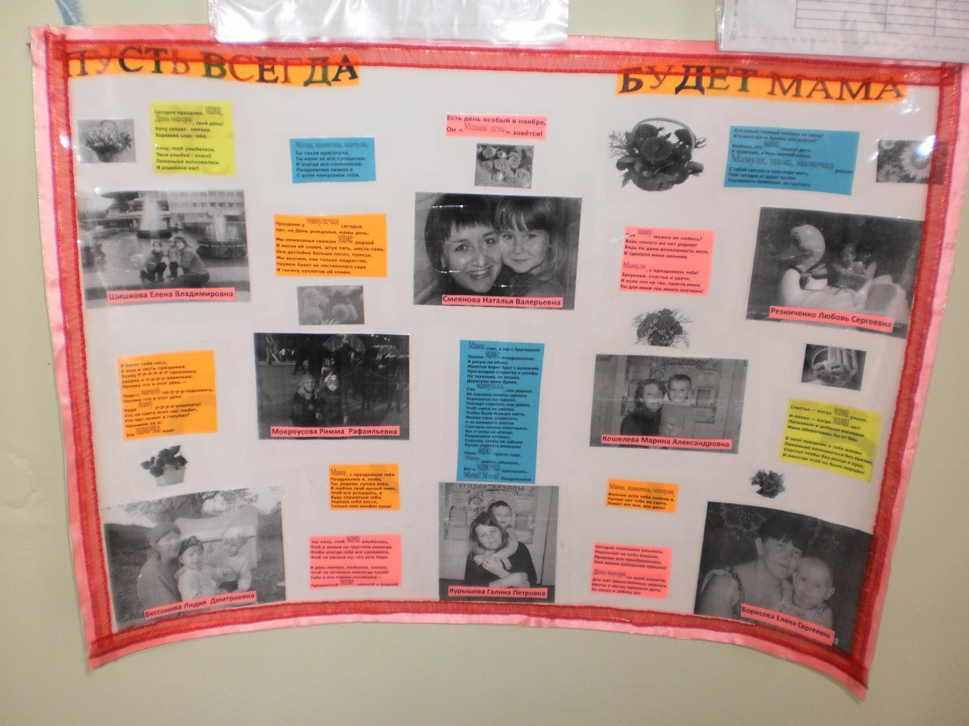
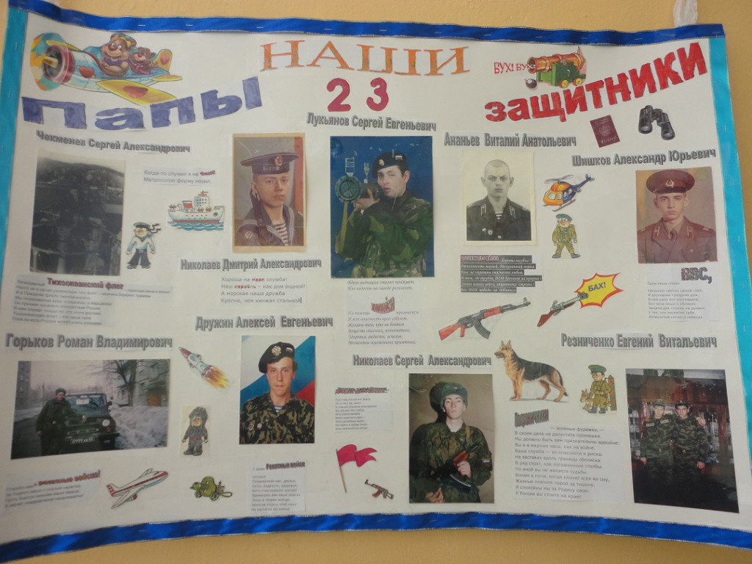

Slide 16
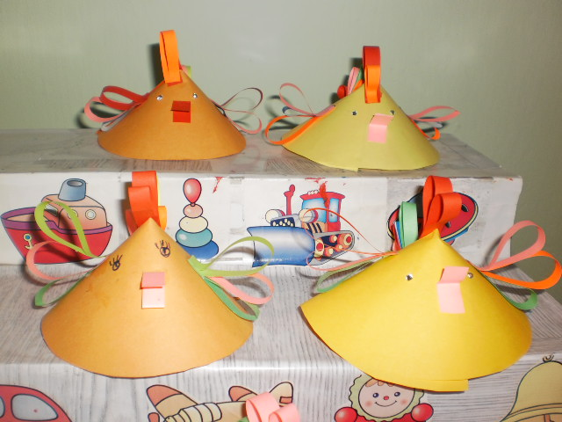
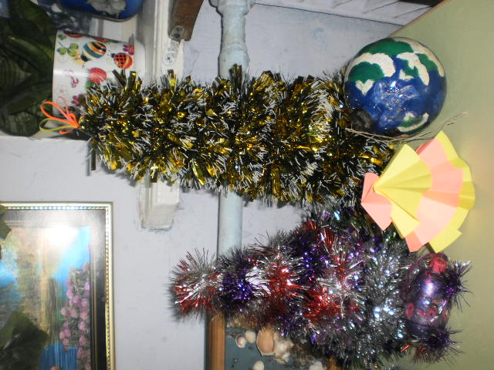
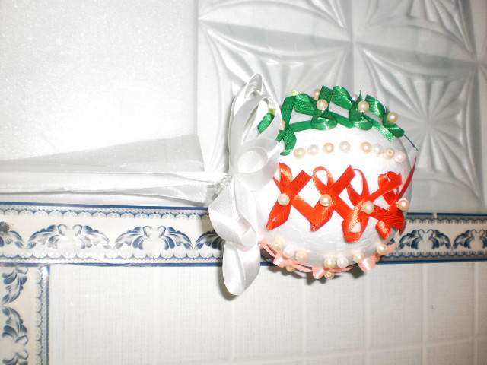
Все за что ,бы не бралась я
Все проходить на ура!

Slide 17
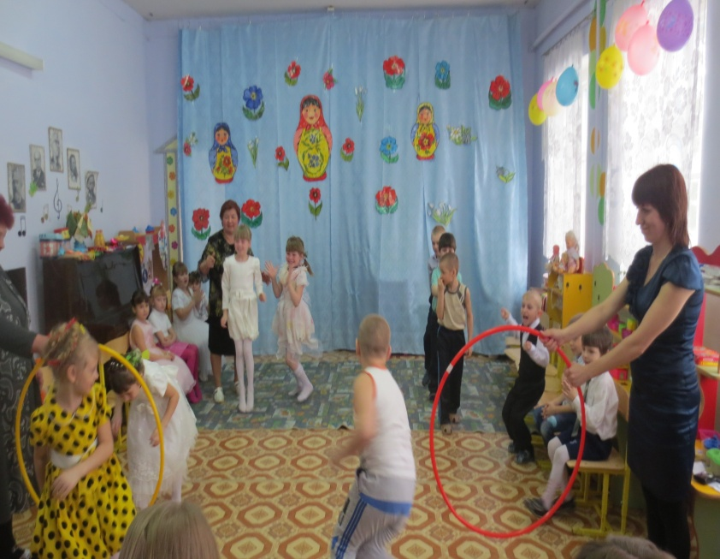
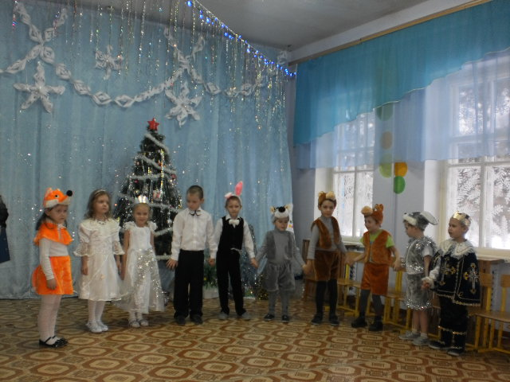
По характеру добра я
Справедлива и строга.
И поэтому ребята
Уважают все меня.
Я же их люблю не меньше
Жить без них я не могу.
И поэтому стараюсь
Дать им все ,что я могу!

Slide 18
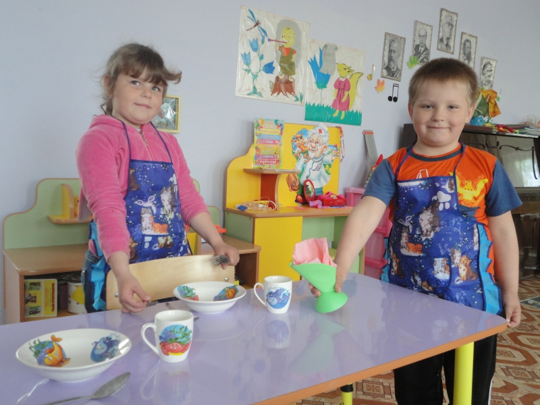
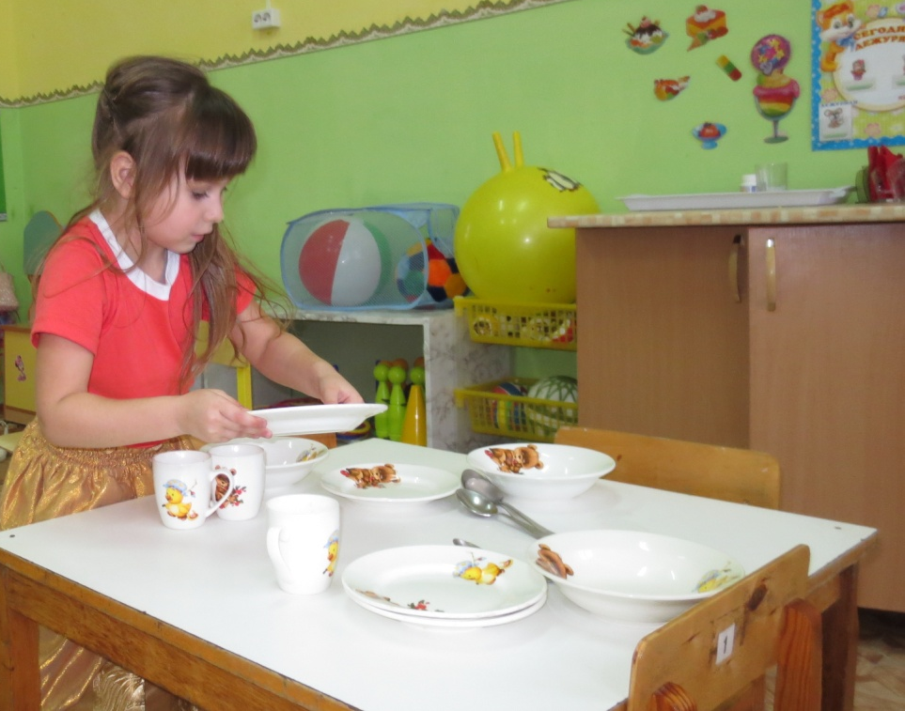
Приучаю их к порядку,
К аккуратности ,труду.
Что сама умею в жизни
В души в детские вложу.

Slide 19
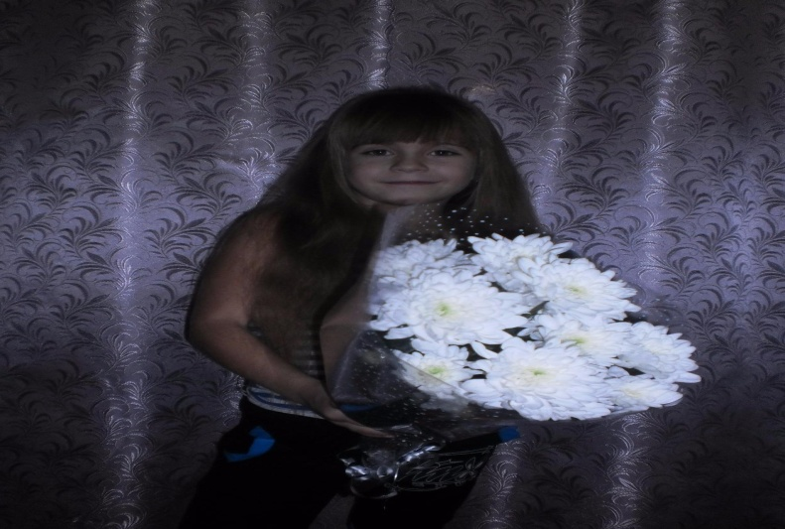
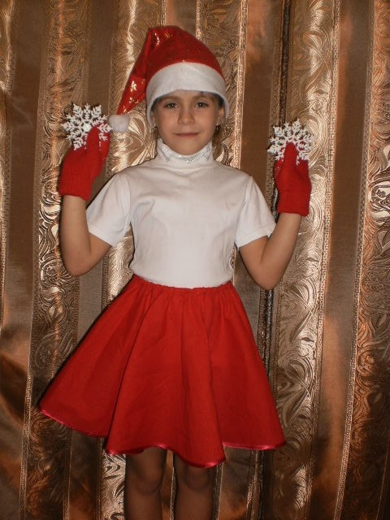
А поддержка и опора
Для меня моя семья.
Дочка –маленькое солнце
Восходящая звезда!
Помогаю своей дочке
Чтобы в жизни путь нашла
Воспитателем чтоб стала,
Ну и слава к ней пришла

Slide 20
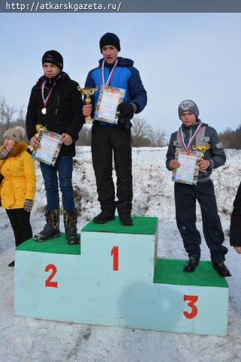
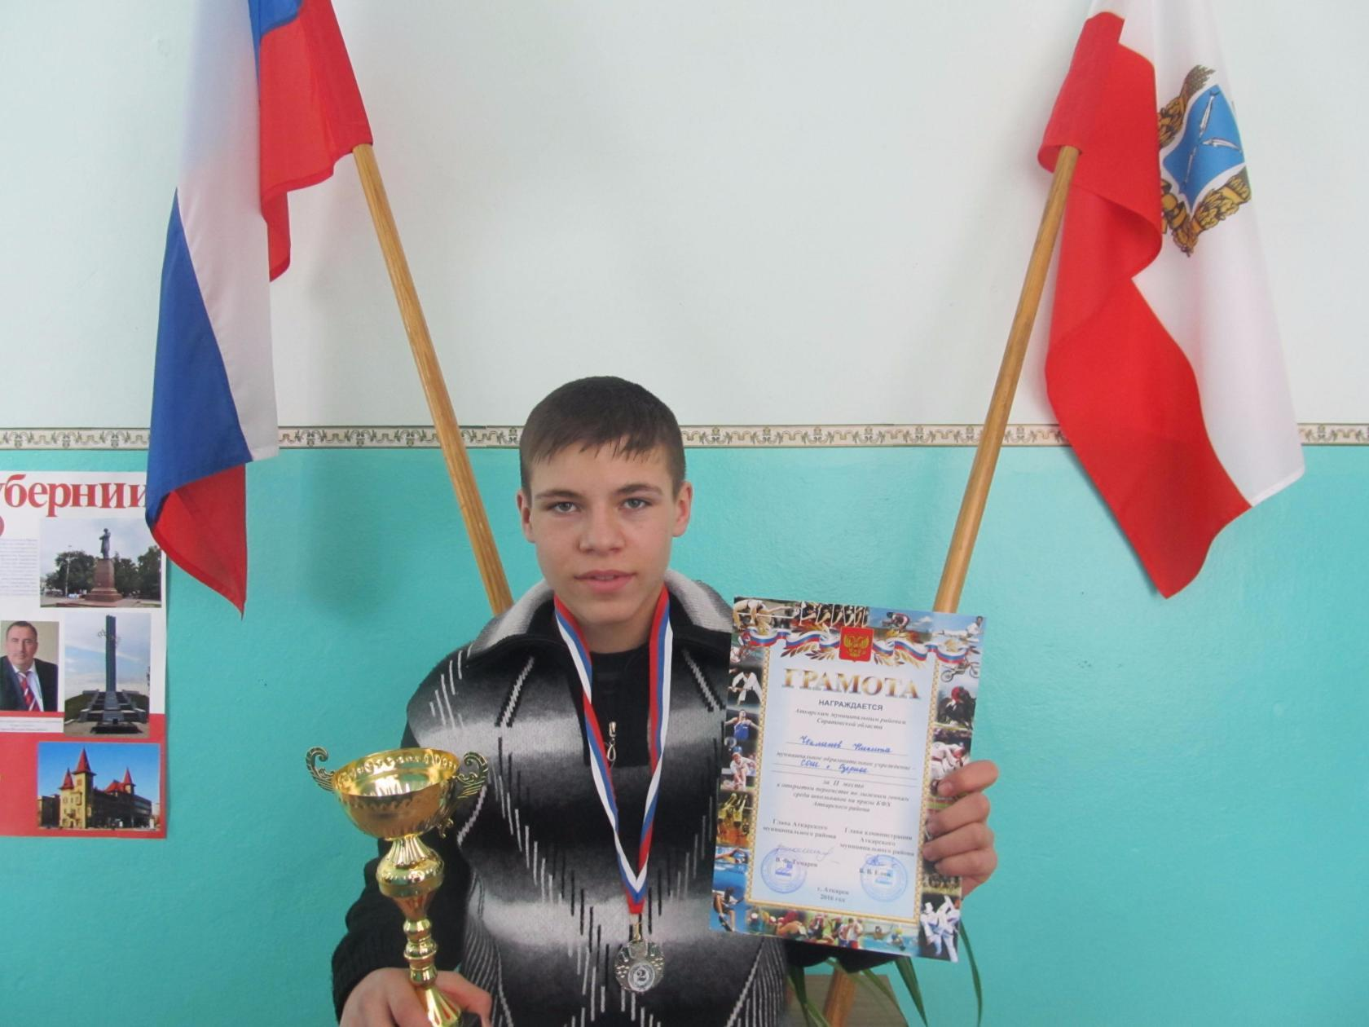
Никита старший ученик:
Помощник в доме ,выпускник!
Привозит грамоты , победы!

Slide 21
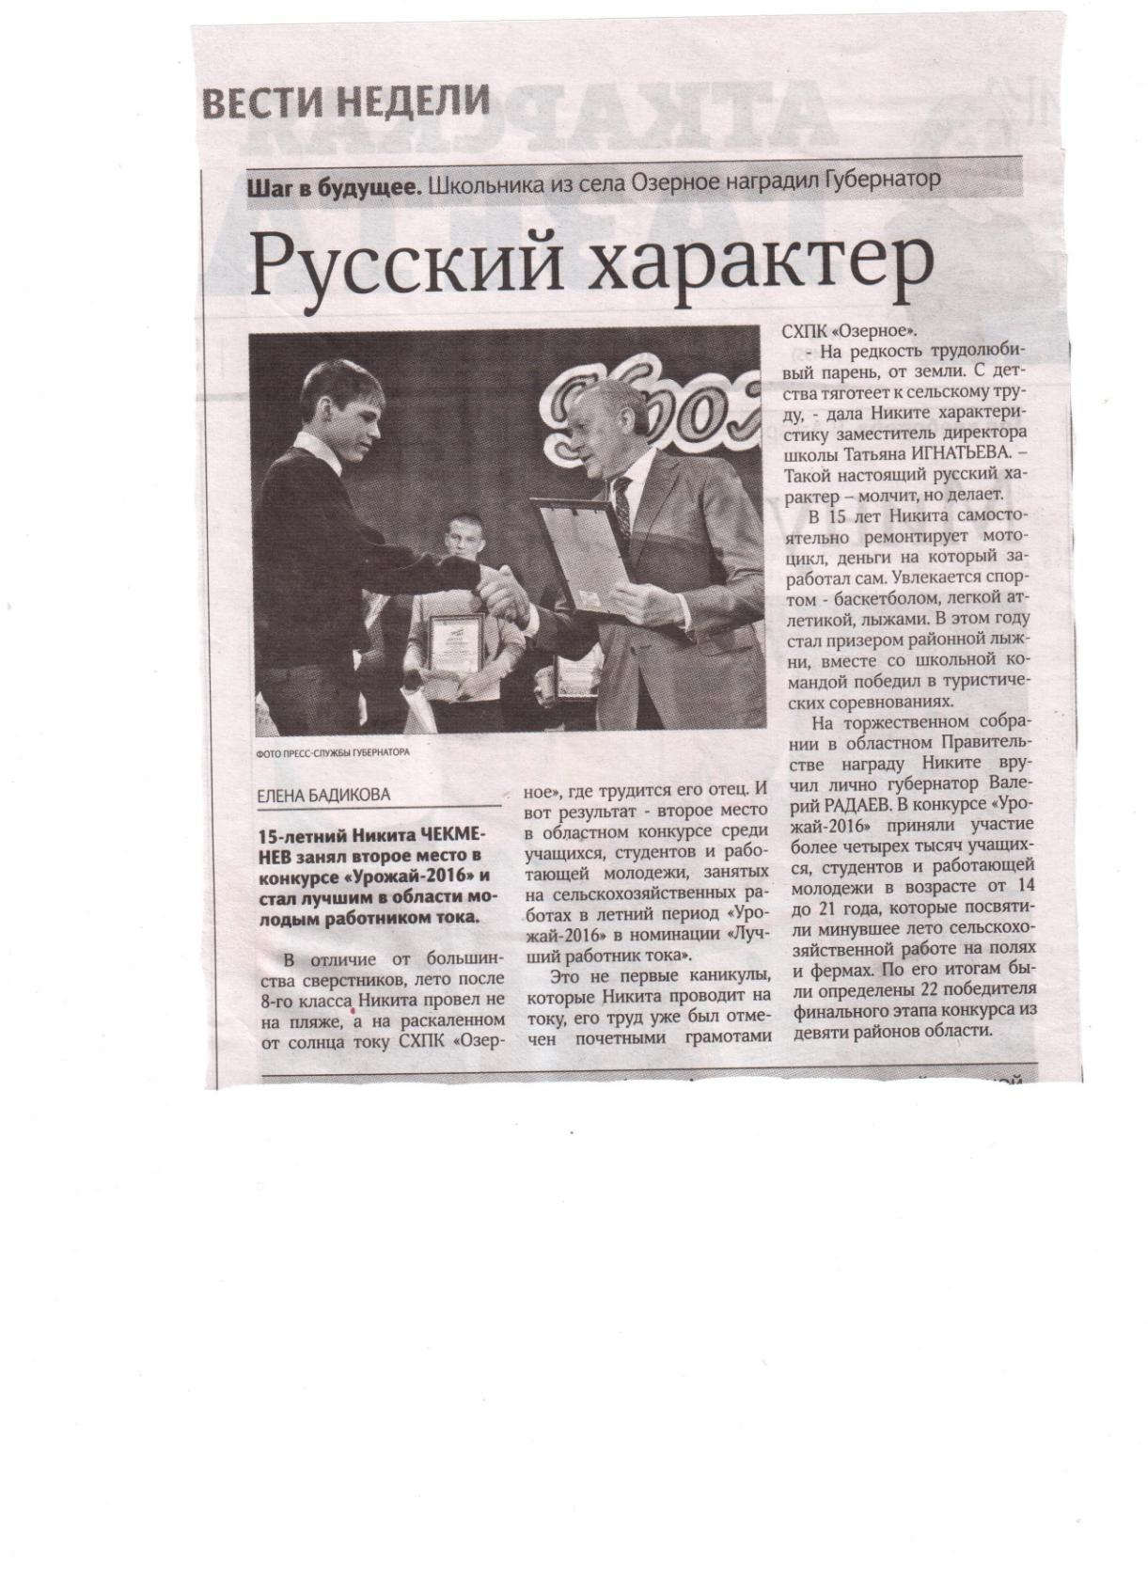
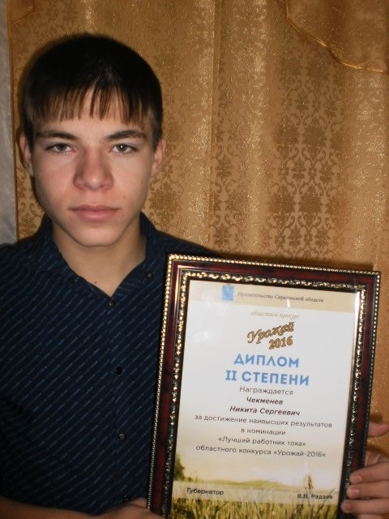
Мечтает жить он на селе
Работать агрономом на земле!

Slide 22
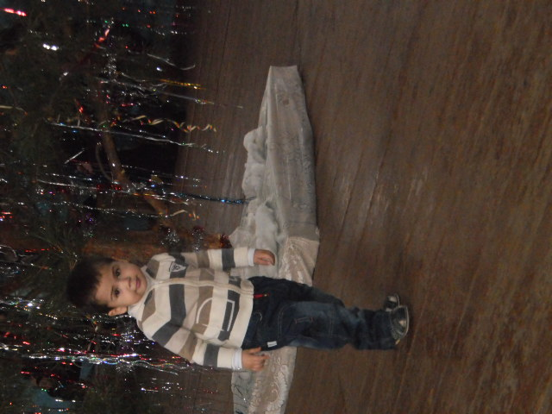
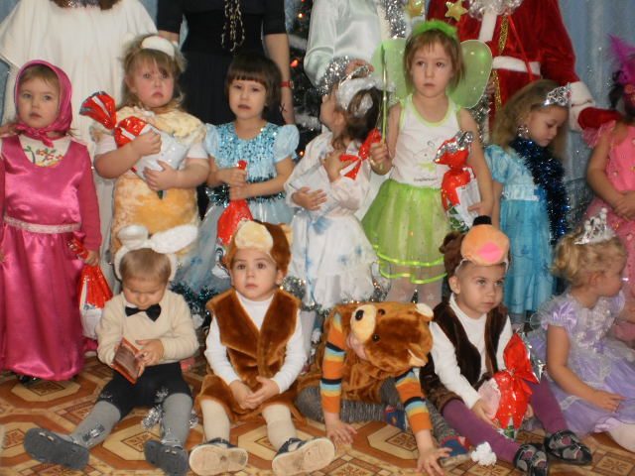
Мой маленький сын Павел!
Ему еще 2 года!
Мы вместе ходим в детский сад:
Я на работу, он к друзьям
Игре и встречи с ними рад!

Slide 23
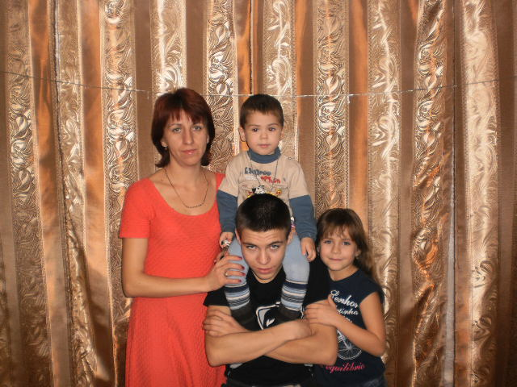
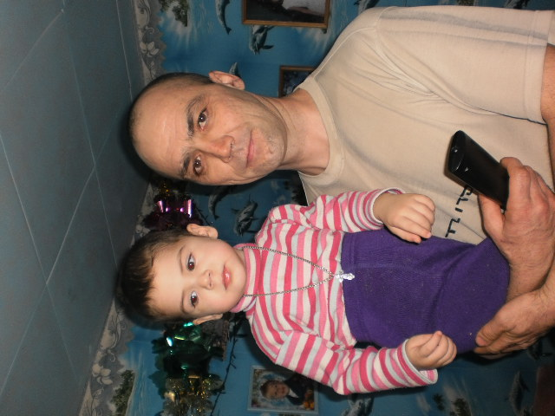
Семья мое богатство!
Я горжусь своей семьей
И стараюсь быть такою
Чтоб семья гордилась мной!

Slide 24
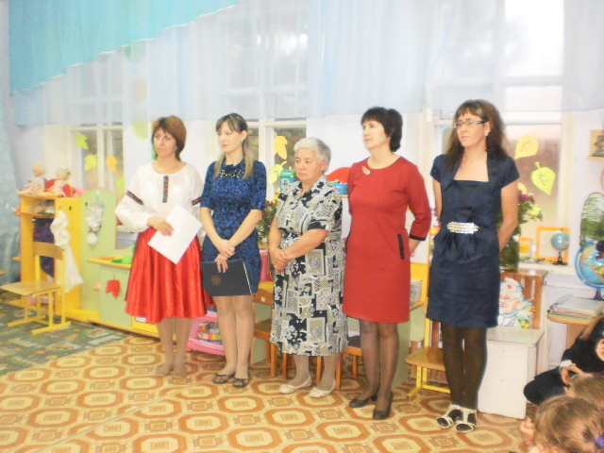
Есть общественная работа,
В наш профком зову вас я
На собрании профсоюза
Вы увидите меня!

Slide 25
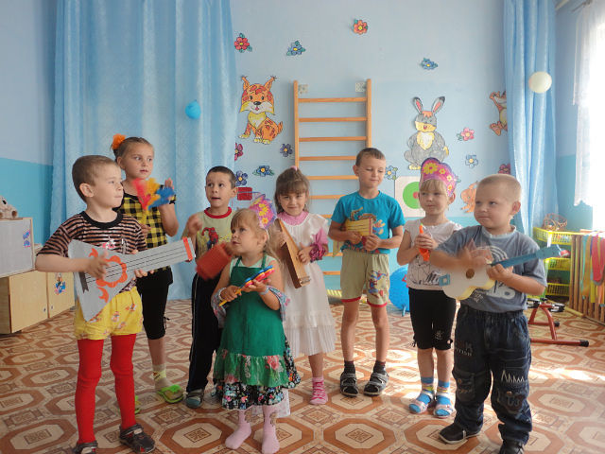
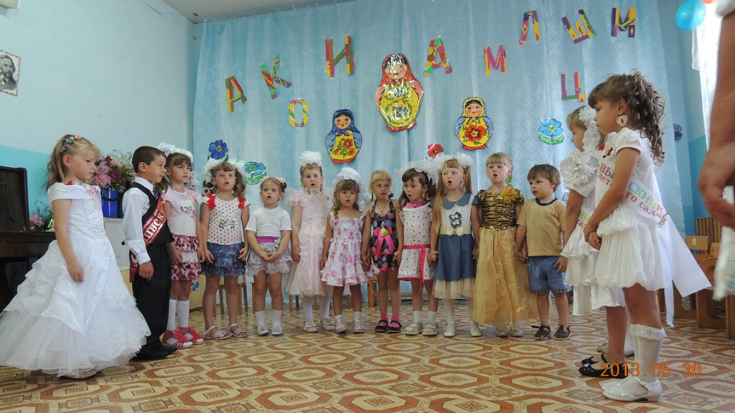
Смысл жизни в том и вижу
Чтобы к старости своей
Знать ,что мною не зря прожит
Каждый из минувших дней.

Slide 26
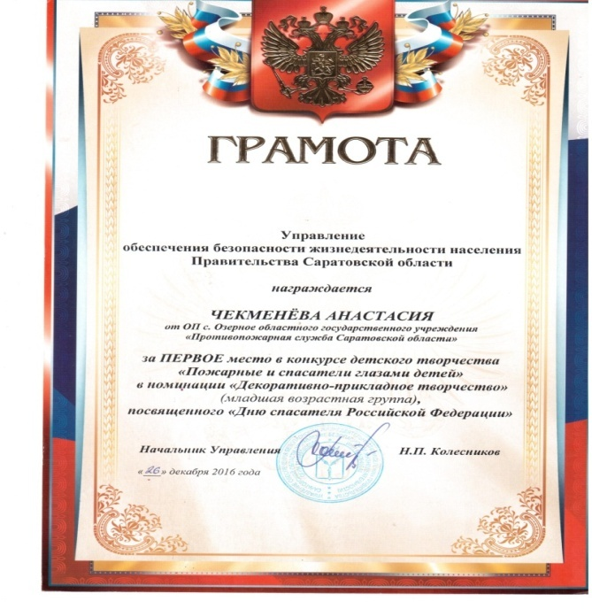

Slide 28
Спасибо за внимание!

